Slide 1
Кабинет учителя -логопеда Сизиковой С.В
«Приходите в кабинет, приглашает логопед. Дверь открыта для детей, проходите поскорей!"

Slide 2
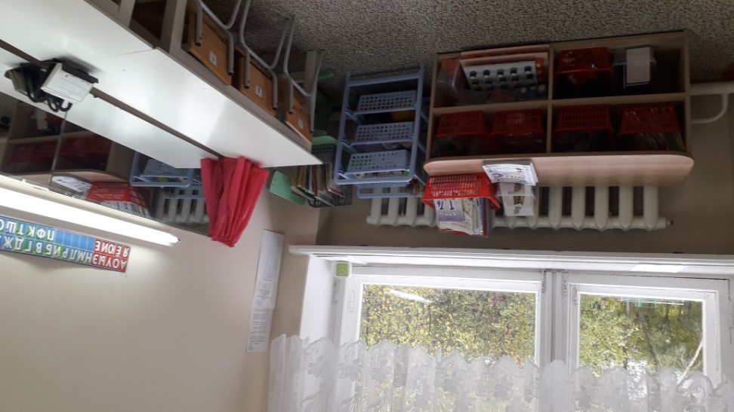
ЗОНА ИНДИВИДУАЛЬНО - ПОДГРУППОВОЙ КОРРЕКЦИОННОЙ РАБОТЫ
Оборудование: парты, стулья, магнитная и демонстрационная доски, наглядное пособие «Звуковой домик».
Задачи:
- развитие словаря и
лексико-грамматических категорий;
- коррекции нарушения произношения ,
фонематического слуха на основе обучения грамоте.

Slide 3
ЗОНА МЕТОДИЧЕСКОГО ОБЕСПЕЧЕНИЯ
В этой зоне представлена программно-методическая, справочная и учебная литература, подборка периодических изданий ,
а также документация учителя-логопеда: планы, речевые карты, направления ПМПК, консультации для родителей и воспитателей, методические пособия и программно-методическое обеспечение НОД.

Slide 4
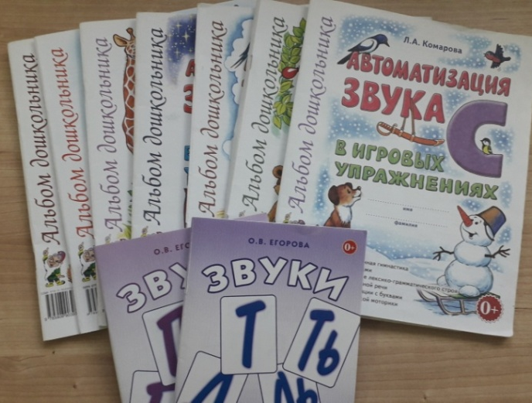
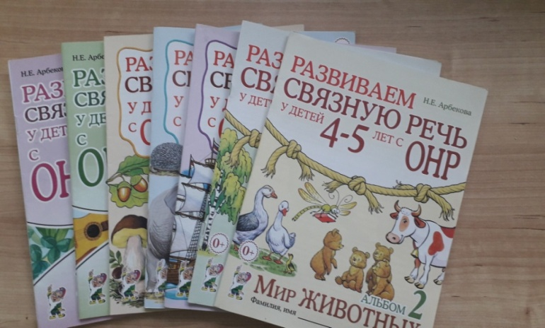
Дидактические пособия и игры
для коррекции
звукопроизношения
НА РАЗВИТИЕ СВЯЗНОЙ РЕЧИ

Slide 5
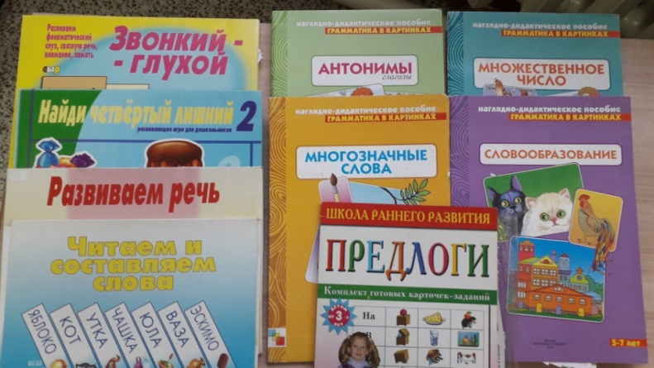
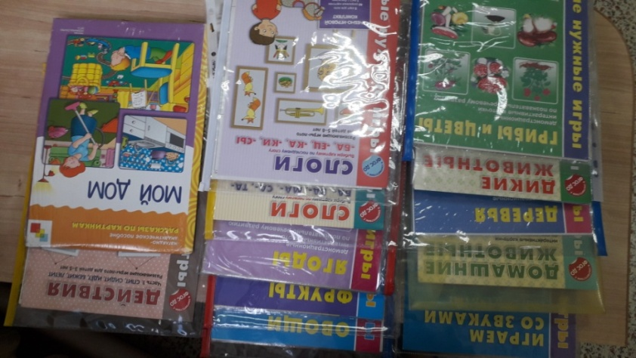
НА РАЗВИТИЕ ФОНЕМАТИЧЕСКОГО СЛУХА, ОБУЧЕНИЕ ГРАМОТЕ
НА РАЗВИТИЕ ЛЕКСИКО-ГРАММАТИЧЕСКИХ КАТЕГОРИЙ И СЛОВАРЯ

Slide 6
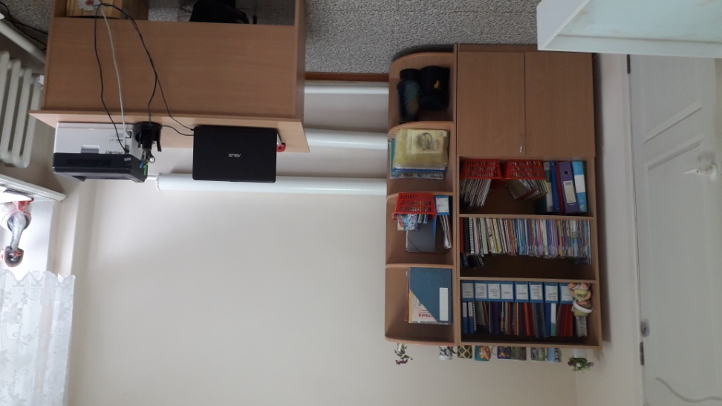
Зона технических средств обучения и рабочая зона
Методическая копилка (программно-дидактические комплексы, Мерситека)
Игры Мерсибо – многофункциональны, занимательны, современны; разработаны с учетом требований ФГОС ДО. Использование их в коррекционной работе имеет ряд преимуществ: - повышение мотивации к логопедическим занятиям; - предотвращается утомляемость детей на занятии; - развиваются внимание, зрительно-моторная координация, познавательная активность; - осуществляется организация объективного контроля развития и деятельности детей; - расширяется сюжетное наполнение традиционной игровой деятельности;

Slide 7
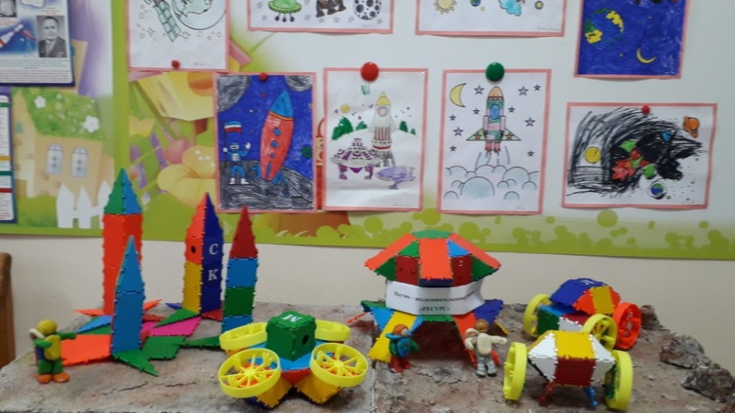
Зона ТИКО конструирования
Дети с первых минут знакомства с конструктором активно включаются в работу, проявляют познавательный интерес. Яркие и разнообразные по форме детали, необычное крепление, возможность создания объемных конструкций – все эти особенности позволяют без труда организовать работу с «Тико». Конструкторы ТИКО позволяют разнообразить занятия по изучению и постановке, автоматизации и дифференциации звуков, превратить их в игру. А так же принимать участие вместе с детьми в проектной деятельности .

Slide 8
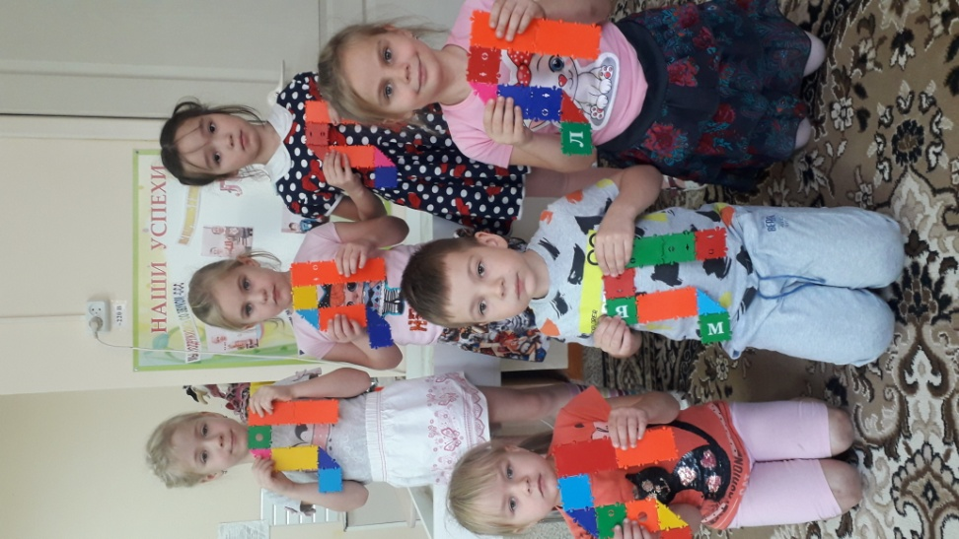
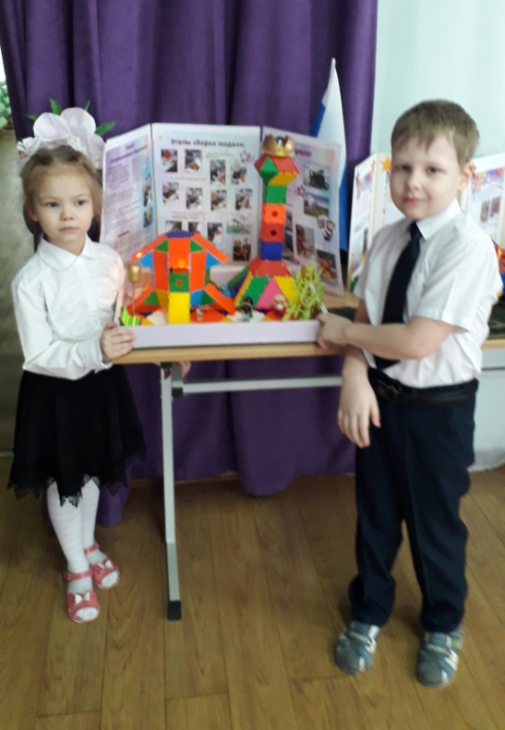

Slide 9
Игровая зона работы с песком
Благодаря пескотерапии можно развивать у
ребенка следующие навыки:
Двигательные. Ребенок учится насыпать песок в ведерко, банку или бутылку с узким горлышком.
Начертательные. Дошкольники на песке рисуют животных, растения, технику и т.д.
Развивать речевые функции и фонематический слух. Дети рисуют буквы на песке, что помогает научить их произносить и автоматизировать звук.
Развитие умственных способностей, памяти и внимания.
Развитие мелкой моторики рук. В игре участвует каждый пальчик, что благоприятно скажется на общем развитии ребенка.
Для коррекции дыхания. Песок выступает в качестве средства для упражнений по развитию дыхания.
Благодаря пескотерапии можно развивать у ребенка следующие навыки:
Двигательные. Ребенок учится насыпать песок в ведерко, банку или бутылку с узким горлышком.
Начертательные. Дошкольники на песке рисуют животных, растения, технику и т.д.
Развивать речевые функции и фонематический слух. Дети рисуют буквы на песке, что помогает научить их произносить и автоматизировать звук.
Развитие умственных способностей, памяти и внимания.
Развитие мелкой моторики рук. В игре участвует каждый пальчик, что благоприятно скажется на общем развитии ребенка.
Для коррекции дыхания. Песок выступает в качестве средства для упражнений по развитию дыхания.

Slide 10
Пособия для развития мелкой моторики рук
В этой зоне находится разнообразный материал:
шнуровки;
пластилин;
бусы,пуговицы;
природный материал, камушки;
счетные палочки;
массажеры;
дидактическое пособие» Умные пробки»
пальчиковый театр;
Речь улучшается,
Если пальчики развиваются!
Завяжи и развяжи,
всё в порядке – говори!

Slide 11
СПАСИБО ЗА ВНИМАНИЕ
«Кабинет у логопеда как у белочки кладовка:
Здесь «запасов» очень много и находим их мы ловко.
Точно знаем, где картинки, где игрушки, где вертушки.
И легко всегда находим мы в коробках погремушки.
Всю неделю, ежедневно ворошить «добро» не лень,
Чтобы каждый день занятия проходили на «Ура!»
кабинет у логопеда обожает детвора!»

